Slide 1
Выставка детского творчества «ТГУ – это целый мир!»
посвященная 145-летию со дня основания Томского государственного университета и Году педагога и наставника в России

Slide 2
Шевцова София Вячеславовна 6 лет, ДДУ № 49 Томский государственный университет

Slide 3
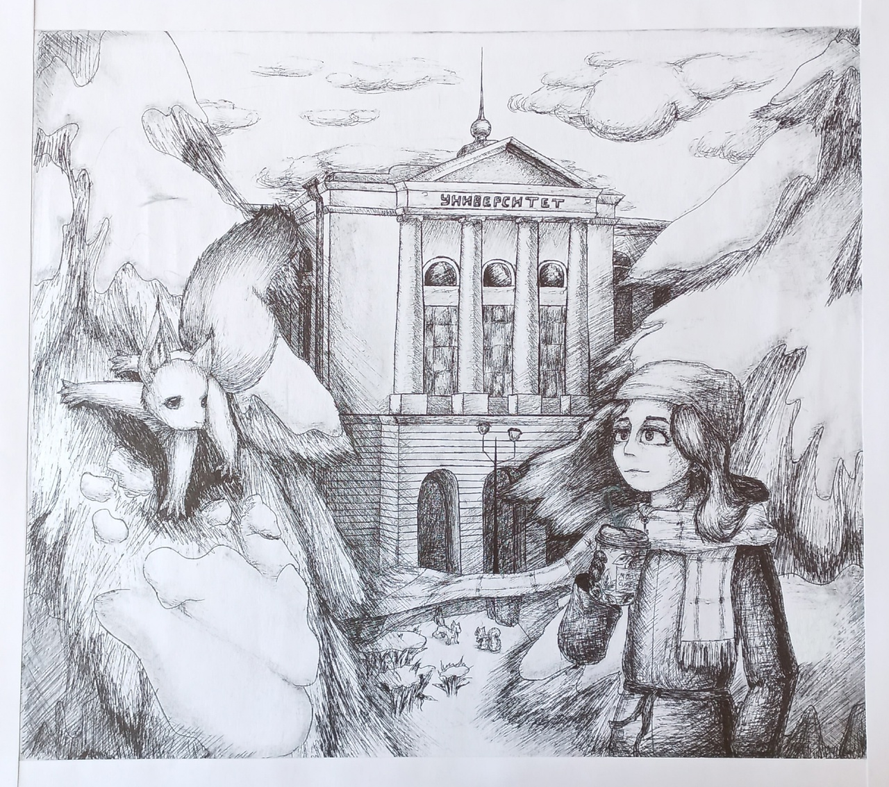
Ермакова
Анна
Дмитриевна
15 лет
Научная библиотека
Зимний университет

Slide 4
Грецкая Майя
3 года,
Факультет
инновационных
Технологий
Весна пришла

Slide 5
Самохин Иван 9 лет ИПМКН
Императорский университет

Slide 6
Багирова
Есения
Руслановна
5 лет
ДДУ № 49
Выпускник

Slide 7
Кравченко Алексей Григорьевич 12 лет Научная библиотека
Парусная яхта

Slide 8
Шашева
Амелия
Дмитриевна
4 лет
ДДУ № 49
Летний день

Slide 9
Карпова Анастасия Артемовна 4 года Научная библиотека
Колобок на полянке

Slide 10
Шиловский Владислав Александрович
7 лет ДДУ № 49 Университет

Slide 11
Самохин Иван 9 лет ИПМКН Каменная баба № 3

Slide 12
Кравченко Алексей Григорьевич 12 лет Научная библиотека
Паровой двигатель одноактного действия

Slide 13
Гулик Юра 5 лет Отдел организации и сопровождения НИОКР Зимний вечер

Slide 14
Яковлева Яна Андреевна 8 лет Геолого- географический факультет Белоснежный корпус

Slide 15
Яковлева Яна Андреевна 15 лет, ДДУ № 49 Главный корпус ТГУ

Slide 16
Толстихин Иван 4 года ДДУ № 49 Грузовик

Slide 17
Митчелл Антон Петрович 6 лет ДДУ № 49 Магистр ТГУ

Slide 18
Гулик Юра 5 лет Отдел организации и сопровождения НИОКР Зимняя сказка

Slide 19
Атаманова Полина Васильевна 6 лет ДДУ № 49 145-летие ТГУ

Slide 20
Букина Валерия Сергеевна 9 лет Философский факультет Путь к свету Знание – свет. Обрзование – путь к свету. Держи путь в ТГУ!

Slide 21
Ахмедов Амир Эльшанович 4 лет ДДУ № 49 Божьи коровки

Slide 22
Новокрещенов Дмитрий Андреевич 6 лет ДДУ № 49 Окна в знание

Slide 23
Морева Ульяна Владимировна 12 лет Факультет иностранных языков Зимняя роща в ТГУ

Slide 24
Атаманова Полина Васильевна 6 лет ДДУ № 49
С днём рождения ТГУ!

Slide 25
Ивановская Мирослава Владимировна 13 лет Научная библиотека Необычный день

Slide 26
Гулик Юра 5 лет, Отдел организации и сопровождения НИОКР На университетском озере

Slide 27
Коурдакова Ева Олеговна 6 лет, ДДУ № 49 Тюльпаны для юбиляра

Slide 28
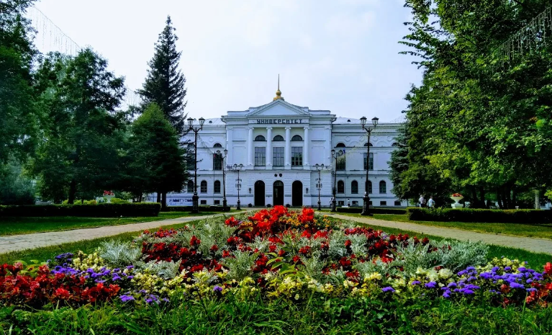
ТГУ и Я
Выполнила:
Рудницкая
Маргарита
11 лет

Slide 29
В Томске много мест чудесных Но люблю я с детских лет Самый лучший и прекрасный Томский университет

Slide 31
Я люблю гулять по роще Слушать пение птиц: Трели соловев, Чириканье синиц

Slide 32
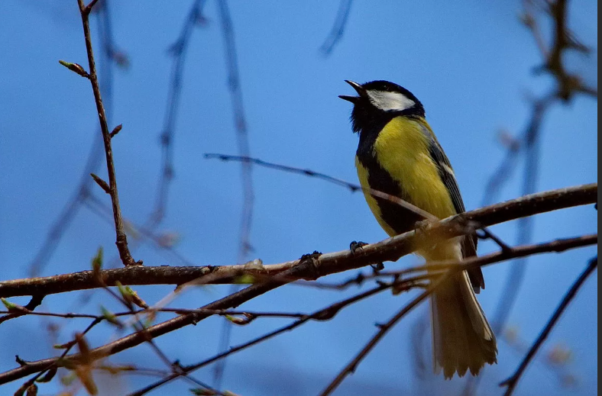

Slide 34
А зимой встречают Чудные олени, Снежные скульптуры, Ёлки, кедры, ели.

Slide 36
Белки как шальные
Прыгают по веткам.
Огоньки сияют,
Изо льда фигуры
Рощу украшают!

Slide 38
Мне почти 12,
и я знаю точно –
где буду учиться,
решено - и точка!

Slide 39
